Slide 1
Презентация к рассказу «Муму»
Подготовила учитель русского языка и литературы МБОУ СОЩ с.Акуличи Напреева Н.Н.

Slide 5
Почтенный – внушающий почтение, заслуживающий его. Уважаемый - уважение – почтительное отношение, основанное на признании чьих – либо достоинств.

Slide 7
Герасим богатырь, замечательное лицо, глухонемой, серьезный, строгий.

Slide 8
Герасим сильный, ловкий, умелый, трудолюбивый, неутомимый, славный, выполняющий свой долг – крепостную повинность.

Slide 9
Нелюдимый, все делает основательно.

Slide 10
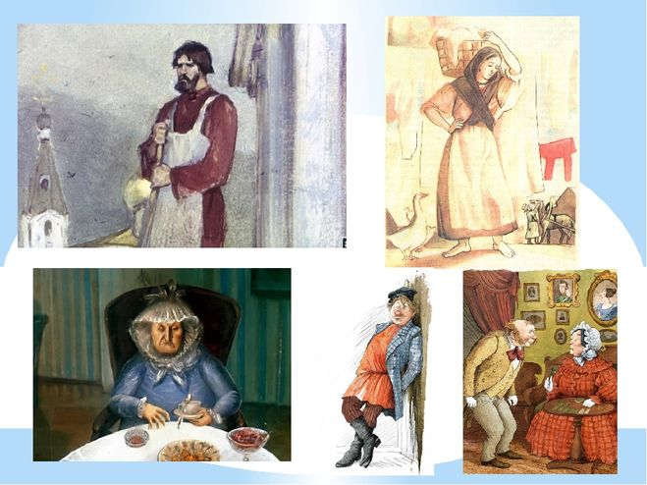
Одинокий, сильный, был в коротких отношениях с челядью.
«Челядь» - дворовые слуги помещика)

Slide 11
Герасим – это богатырь, замечательное лицо, глухонемой, серьезный, строгий, сильный, ловкий, умелый, трудолюбивый, неутомимый, славный, выполняющий свой долг – крепостную повинность, нелюдимый, все делает основательно…

Slide 12
Синквейн - это стихотворение, из 5 строк, где:
Первая строка. 1 слово - понятие или тема (существительное).
Вторая строка. 2 слова - описание этого понятия (прилагательные).
Третья строка. 3 слова - действия (глаголы).
Четвертая строка. Фраза или предложение, показывающее отношение к теме.
Пятая строка. 1 слово - синоним, который повторяет суть темы.

